Slide 1





TRƯỜNG THCS THƯỢNG THANH
NHIỆT LIỆT CHÀO MỪNG CÁC THẦY CÔ GIÁO VÀ CÁC EM HỌC SINH LỚP 9A1
CHUYÊN ĐỀ GDCD 9
Tiết 6:
TÌNH HỮU NGHỊ VÀ HỢP TÁC GIỮA CÁC DÂN TỘC TRÊN THẾ GIỚI
Giáo viên: Nguyễn Thị Nga

Slide 2
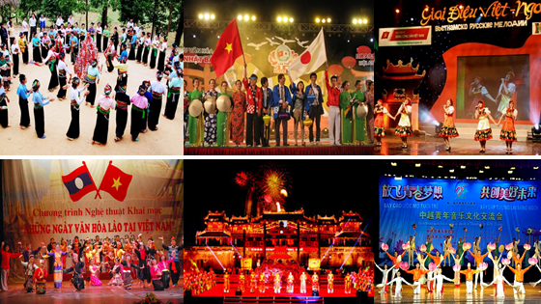
Những ngày văn hóa Lào, Nhật, Trung, Nga tại Việt Nam

Slide 3
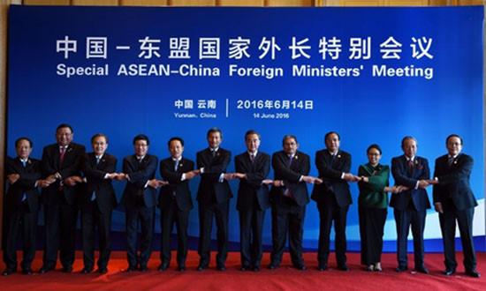
Hội nghị ASEAN

Slide 4
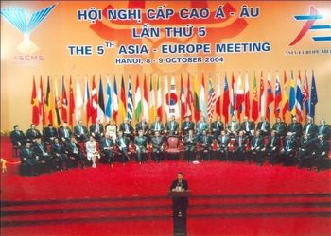
Hội nghị cấp cao Á – Âu

Slide 5
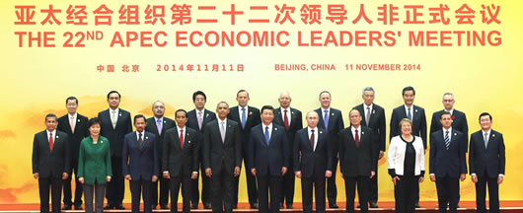
HỘI NGHỊ APEC

Slide 6
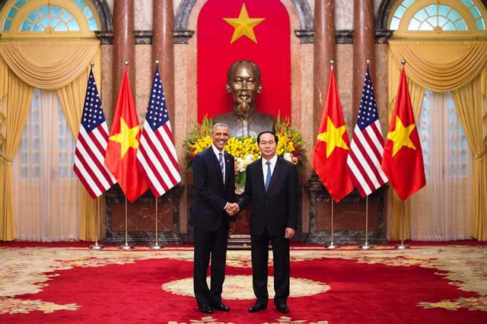
Quan hệ Việt – Hoa Kỳ

Slide 7
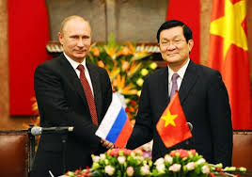
Quan hệ Việt -Nga

Slide 8
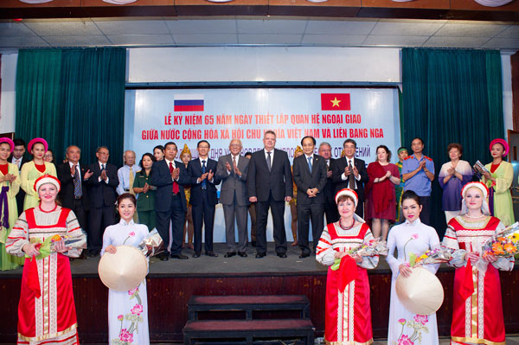
Quan hệ Việt - Nga

Slide 9
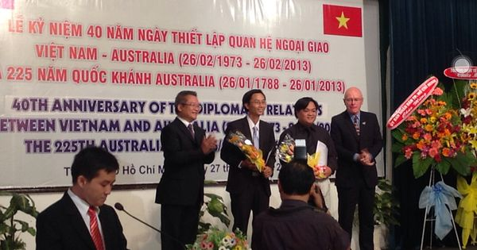
Quan hệ Việt - úc

Slide 10
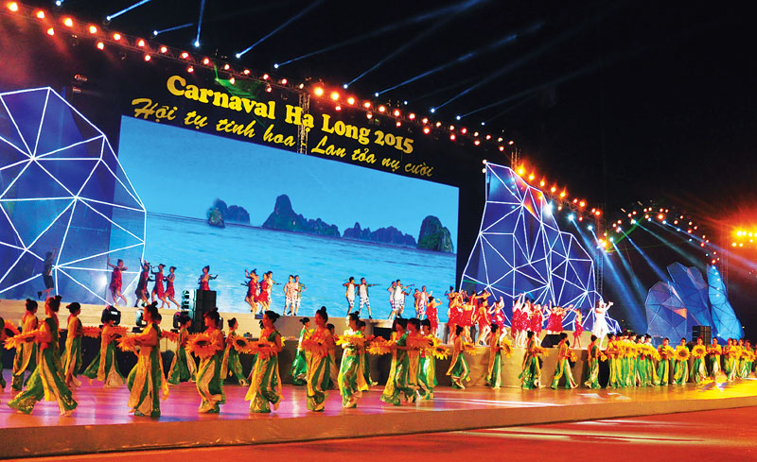
Tiết mục văn nghệ của đoàn Trung quốc trong carnaval Hạ Long 2015

Slide 11
Thông tin 1
Năm 1954 từ 11 nước có quan hệ ngoại giao với Việt Nam, đến nay chúng ta đã thiết lập quan hệ ngoại giao với 185 nước, thúc đẩy quan hệ kinh tế, thương mại, đầu tư với 224 thị trường tại tất cả châu lục; đã thiết lập quan hệ đối tác chiến lược và toàn diện với nhiều quốc gia chủ chốt trên thế giới.

Slide 12
Thông tin 2
Cho đến nay, Việt Nam là thành viên của 63 tổ chức quốc tế và có quan hệ với hơn 650 tổ chức phi chính phủ trên thế giới. Một số tổ chức Quốc tế mà Việt Nam tham gia: - Liên hợp quốc (ủy viên ECOSOC, ủy viên Hội đồng chấp hành UNDP, UNFPA , WHO và UPU...) - Hiệp hội các quốc gia Đông Nam Á ( ASEAN ) - Diễn đàn hợp tác Á–Âu (tiếng Anh: The Asia-Europe Meeting, viết tắt ASEM) - Tổ chức thương mại Thế giới (WTO) - Diễn đàn kinh tế khu vực châu Á - Thái Bình Dương (APEC)
- Quỹ tiền tệ quốc tế (IMF)
Ngân hàng Thế giới ( WB)
Tổ chức Di cư Quốc tế (IOM)…….

Slide 13
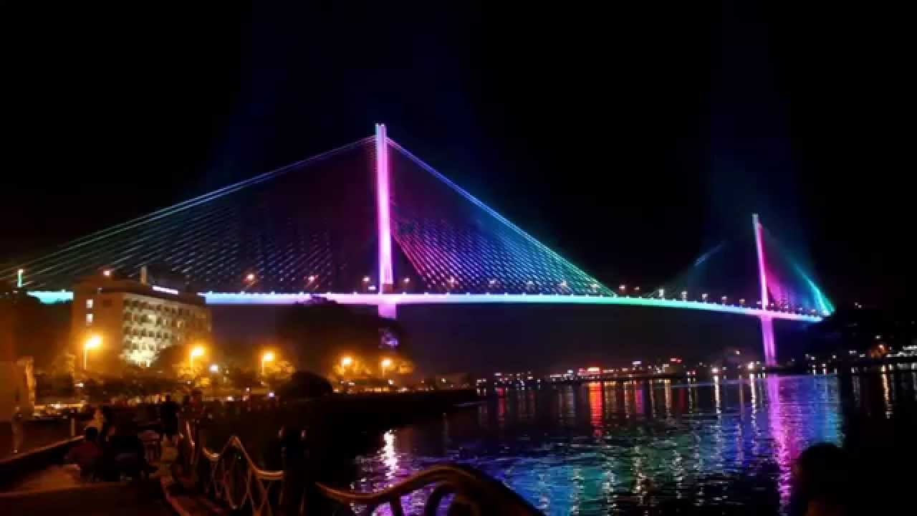
Cầu Bãi Cháy ( quan hệ Việt – Nhật)

Slide 14
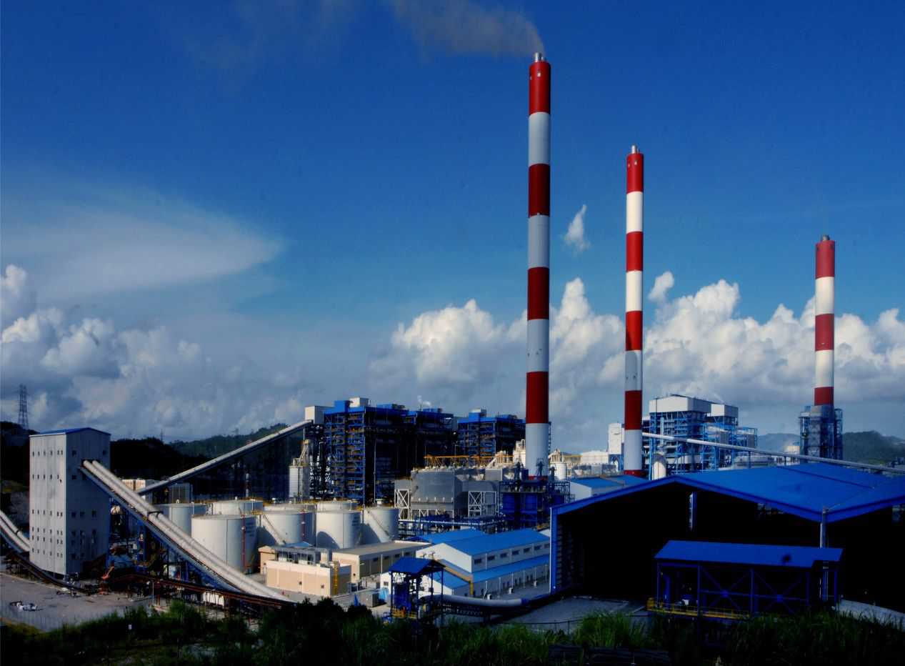
Toàn cảnh nhà máy nhiệt điện Mông Dương

Slide 15
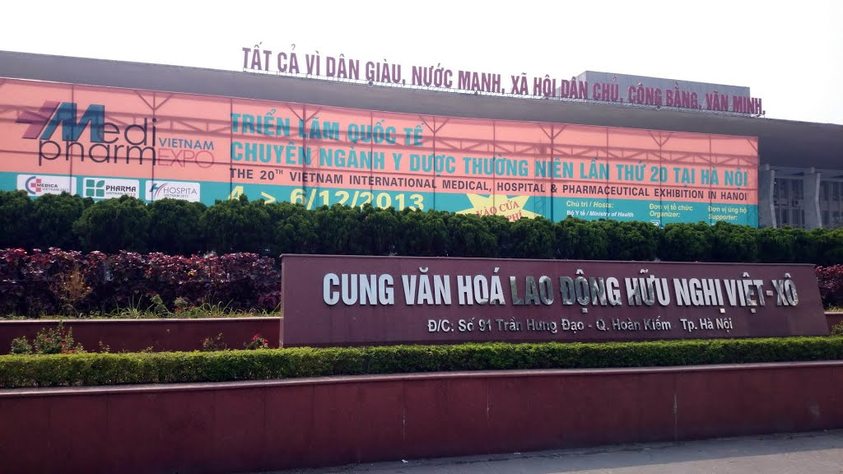
Cung văn hóa hữu nghị Việt - Xô

Slide 16
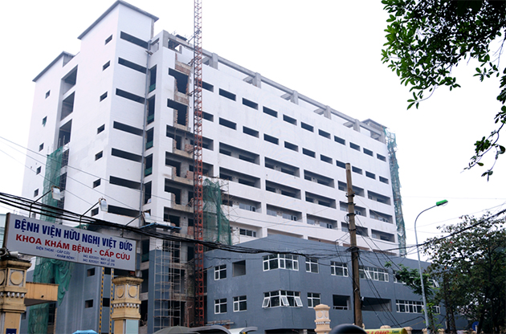
Bệnh viện hữu nghị Việt Đức

Slide 17
Thảo luận nhóm
Nhóm 1: Đảng và Nhà nước ta đã đưa ra chính sách đối ngoại nào?
Nhóm 2: Bản thân em đã làm gì thể hiện tình hữu nghị với các dân tộc ?
Nhóm 3: Nguyên tắc đối ngoại của Đảng và Nhà nước ta là gì?

Slide 18
III. LUYỆN TẬP
Câu 1: Hành vi nào dưới đây thế hiện tình hữu nghị khi tiếp xúc với người nước ngoài?
A. Niềm nở, sẵn sàng giúp đỡ khách nước ngoài.
B. Tò mò để ý xem cách ăn mặc của họ.
C. Xin tiền của khách du lịch người nước ngoài
D. Đùa vui bằng cách nhại lại tiếng của họ
Đáp án

Slide 19
Xử lý tình huống
Trường của Mai có tổ chức đêm văn hóa các dân tộc trên thế giới, nhưng Mai không tham dự. Các bạn trong tổ hỏi vì sao không tham gia thì Mai nói rằng Mai không thích, tham dự mất thời gian, ảnh hưởng tới học tập. Em có tán thành với bạn không? Vì sao?

Slide 20
Xử lý tình huống
Một nhóm du khách đến bảo tàng Quảng Ninh thăm quan, tình cờ họ gặp được các em học sinh,các em ríu rít đến gặp và thể hiện khả năng giao tiếp ngoại ngữ của mình. Sau một hồi nói chuyện một số du khách tặng cho các bạn ý những cây bút xinh xắn. Một số bạn đã nhận và tỏ ra rất vui tặng lại cho các du khách những cái hôn, cái nắm tay thân thiện.
Theo em các bạn học sinh làm như vậy là đúng hay sai? tại sao?

Slide 21

HƯỚNG DẪN VỀ NHÀ
Chuẩn bị bài 8: Kế thừa và phát huy những truyền thống quý bau của dân tộc
+ Đọc trước phần đặt vấn đề, trả lời câu hỏi sgk
+ Tổ 2: Xây dựng tiểu phẩm liên quan đến chủ đề

Slide 22


Chóc c¸c thÇy c« gi¸o m¹nh khoÎ !
Chóc c¸c em häc tèt !

